Slide 1
PREHRANJEVALNA VERIGA
https://www.youtube.com/watch?v=wvOOmdxGhV4

Slide 2
Rastline in živali so si med seboj tesno povezani. Če ne bi bilo rastlin, bi bili rastlinojedci brez hrane. Brez rastlinojedcev pa ne bi mogli živeti mesojedci.
Če med seboj povežemo živa bitja, ki so druga drugemu hrana, dobimo prehranjevalno verigo.
Snovi v hrani se prenašajo iz živega bitja v drugo živo bitje oziroma se prenašajo po prehranjevalni verigi.
Snov v hrani daje živim bitjem energijo, zato lahko rečemo, da se v prehranjevalni verigi prenaša tudi energija.
Prenos energije pa lahko prikažemo kar s puščico.
Pozamezno živo bitje v prehranjevalni verigi imenujemo člen prehranjevalne verige.

Slide 5
PRENOS ENERGIJE V PREHRANJEVALNI VERIGI
OGLED ANIMACIJE:
https://eucbeniki.sio.si/nar6/1556/index3.html

Slide 6
KAKO JE VERIGA SESTAVLJENA?
Na začetku prehranjevalne verige so vedno rastline, ki si hrano izdelajo same s pomočjo procesa fotosinteze. Ker si hrano izdelajo same, jih imenujemo proizvajalci.
Rastlinojedce imenujemo potrošniki, ker se prehranjujejo z rastlinami in ne izdelujejo hrane.
Tudi mesojedce imenujemo potrošniki, ker se prehranjujejo z drugimi živimi bitji in ne proizvajajo hrane.
Snovi, ki jih potrošniki ne porabijo, ostanejo v okolju. Te snovi in odmrla živa bitja razkrojijo razkrojevalci do majhnih delcev, ki jih rastline oziroma proizvajalci kasneje uporabijo. Med razkrojevalce spadajo glive, bakterije, deževniki, pršice …

Slide 7
V zvezek napiši naslov
PREHRANJEVALNA VERIGA IN PRENOS ENERGIJE in prepiši naslednje strani. Tudi slike nariši.
POVEZANOST ŽIVIH BITIJ: Rastline in živali so si med seboj tesno povezani. Če ne bi bilo rastlin, bi bili rastlinojedci brez hrane. Brez rastlinojedcev pa ne bi mogli živeti mesojedci.
PREHRANJEVALNA VERIGA: Če med seboj povežemo živa bitja, ki so druga drugemu hrana, dobimo prehranjevalno verigo. Snovi v hrani se prenašajo iz živega bitja v drugo živo bitje oz. prenašajo se po prehranjevalni verigi. Vsako živo bitje v prehranjevalni verigi imenujemo člen prehranjevalne verige.
PRENOS ENERGIJE: Snov v hrani daje živim bitjem energijo, zato lahko rečemo, da se v prehranjevalni verigi prenaša tudi energija. Prenos energije pa lahko prikažemo kar s puščico.

Slide 8
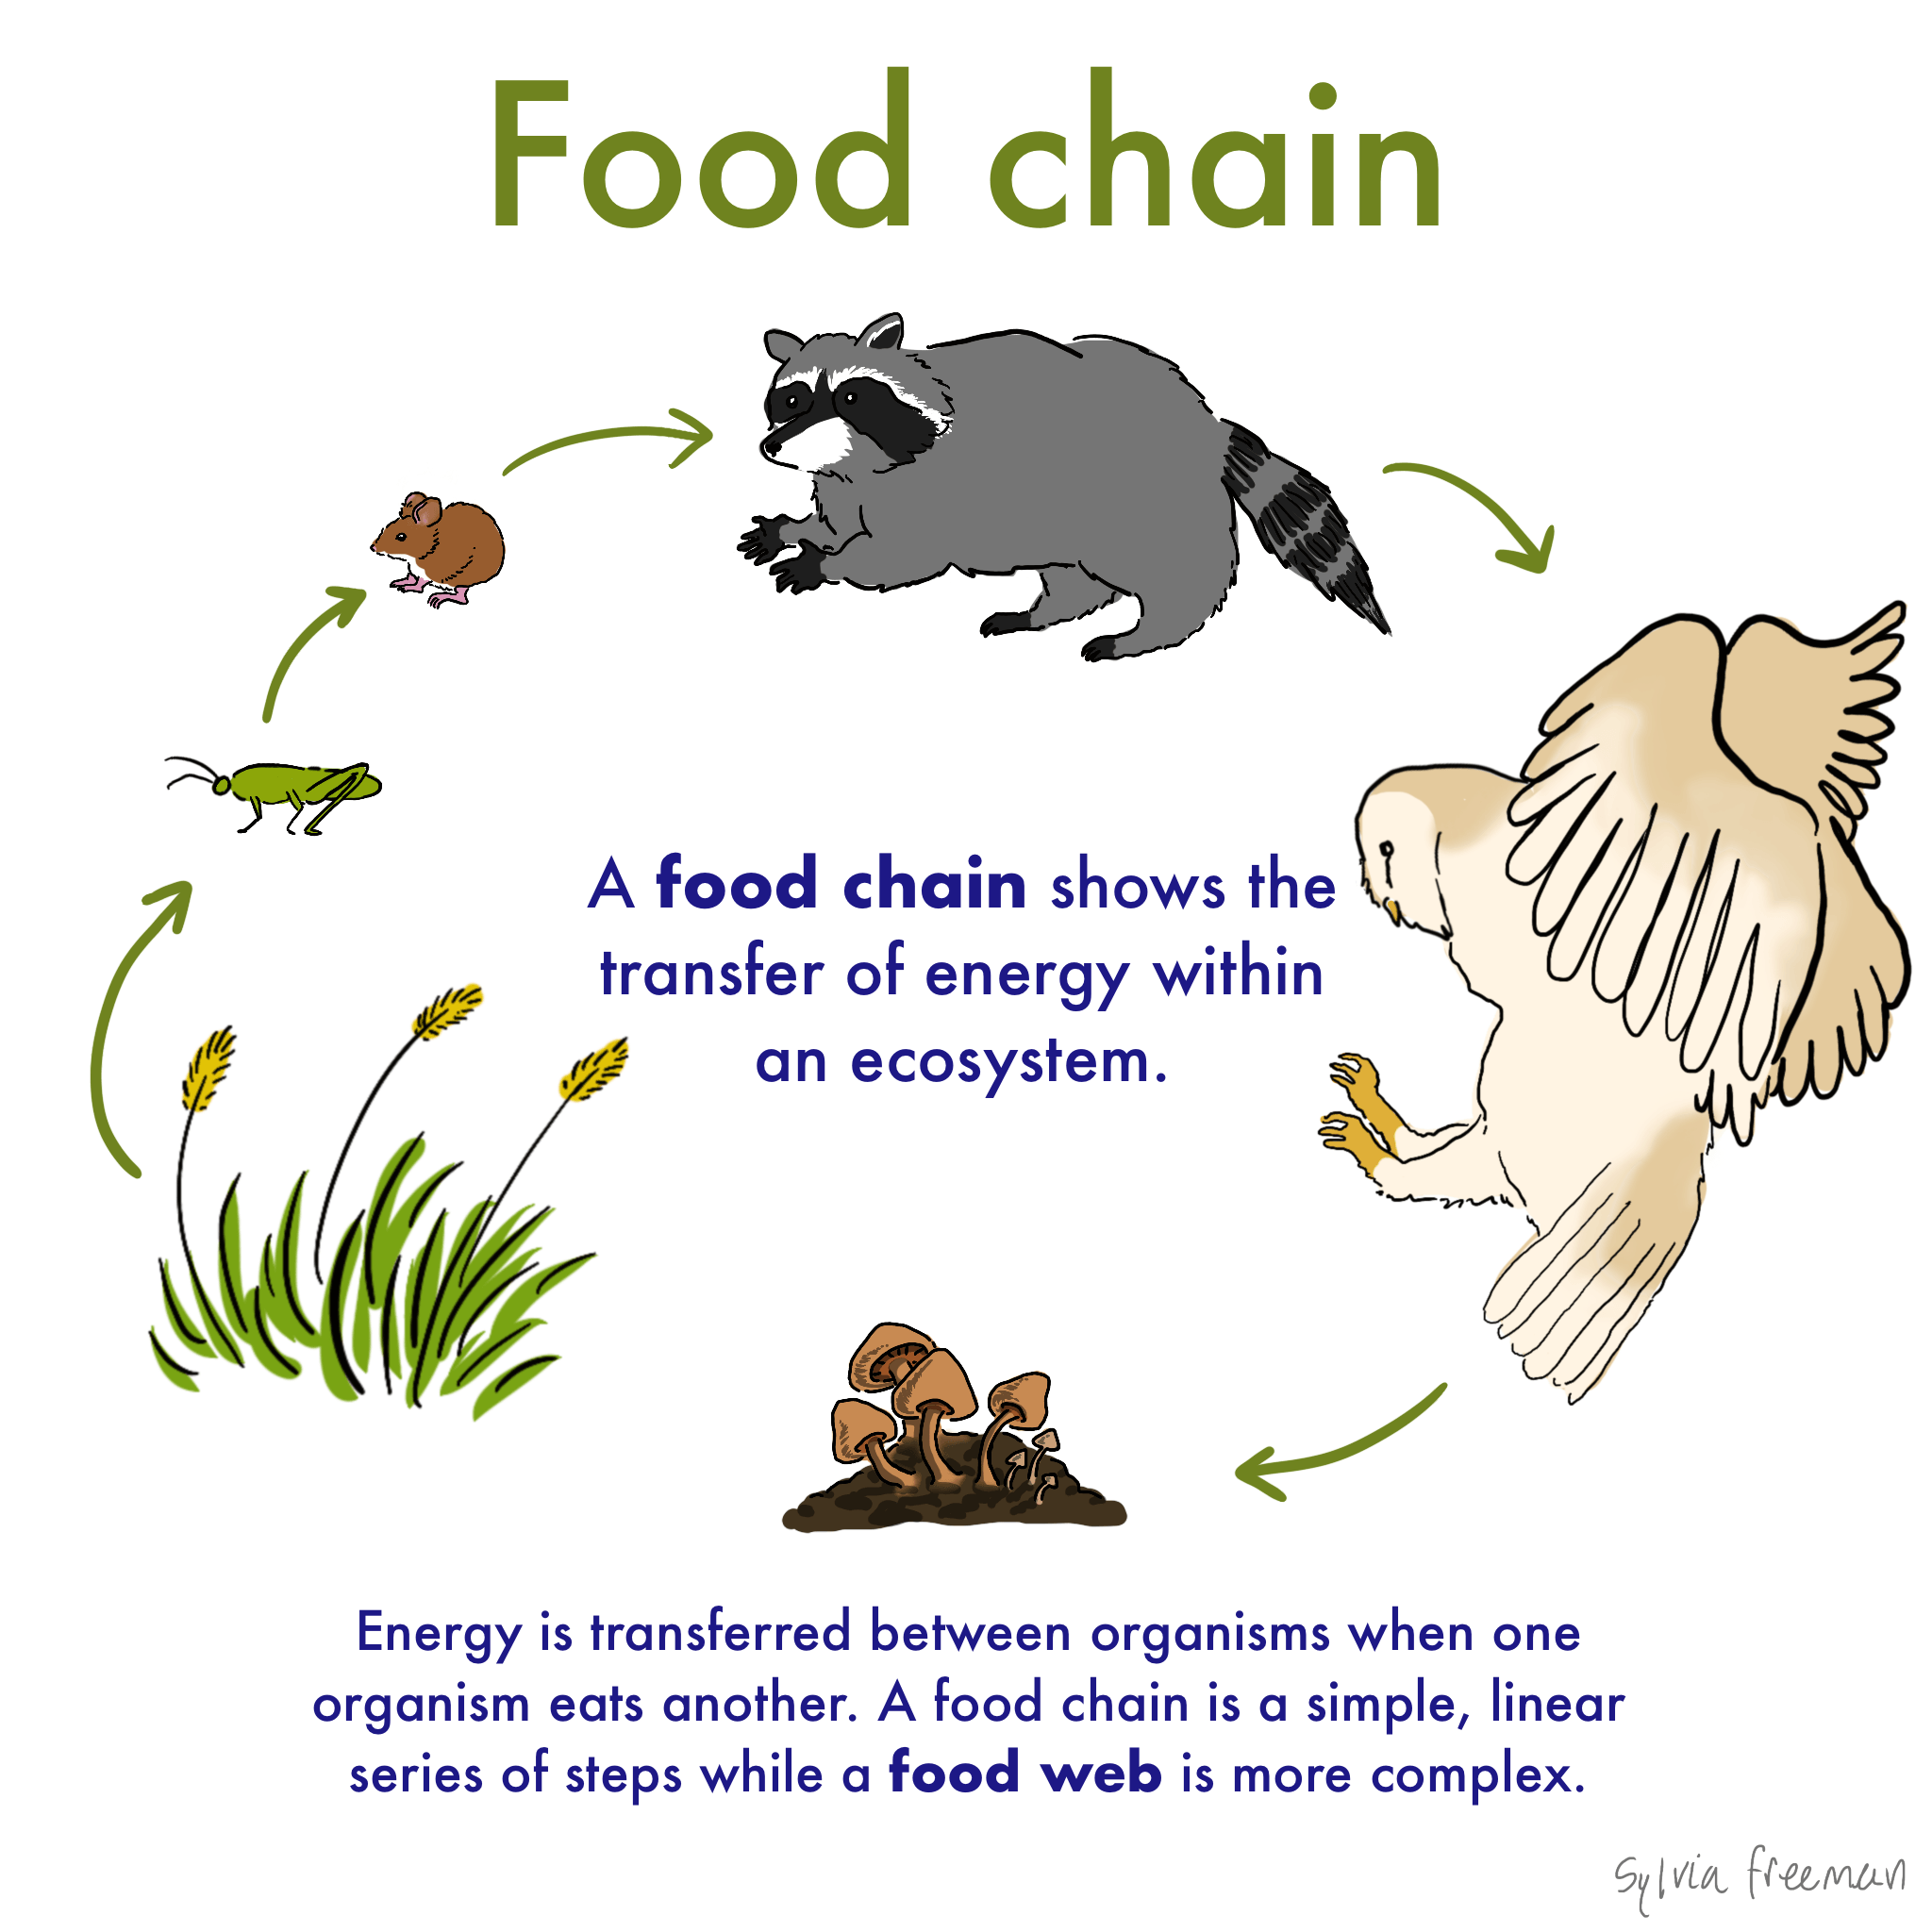
Prehranjevalna veriga prikazuje prenos energije med bitji.
Energija se prenese med organizmi, ko eno bitje poje drugo.

Slide 9
4. KAKO JE VERIGA SESTAVLJENA?
Na začetku prehranjevalne verige so vedno rastline, ki si hrano izdelajo same s pomočjo procesa fotosinteze. Ker si hrano izdelajo same, jih imenujemo proizvajalci.
Rastlinam sledijo rastlinojedci. Imenujemo jih potrošniki, ker se prehranjujejo z rastlinami in ne izdelujejo hrane.
Tretji člen so mesojedci. Tudi oni so potrošniki.
Na koncu so vedno razkrojevalci, ki odmrle organizme razkrojijo do majhnih delcev (anorganskih snovi), ki jih rastline oziroma proizvajalci kasneje uporabijo. Med razkrojevalce spadajo glive, bakterije, deževniki, pršice…

Slide 10
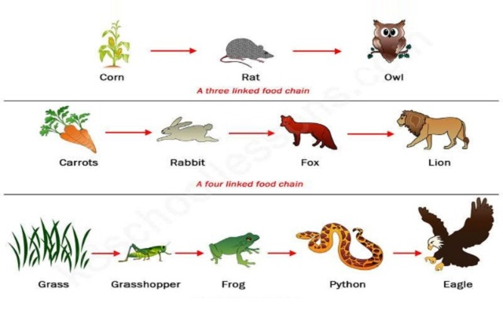
primer:
veriga s 3 členi
KORUZA - MIŠKA - SOVA
2. primer:
veriga s 4 členi
KORENJE - ZAJEC - LISICA - LEV
3. primer:
veriga s 5 členi
TRAVA – KOBILICA – ŽABA – KAČA - OREL

